Slide 1
Zinemaren hiztegia

Slide 2
ZINEMA

Slide 3
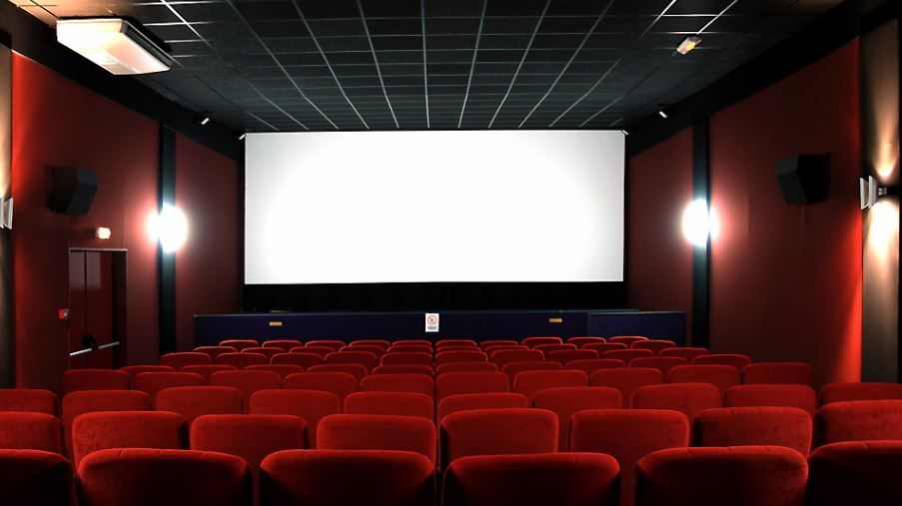
ZINEGELA

Slide 4
PANTAILA

Slide 5
AULKIAK

Slide 6
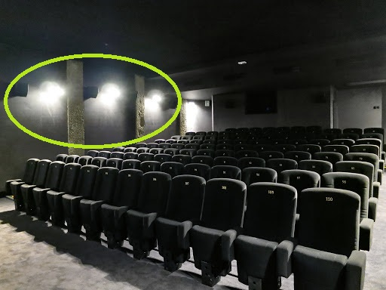
ARGIAK

Slide 7
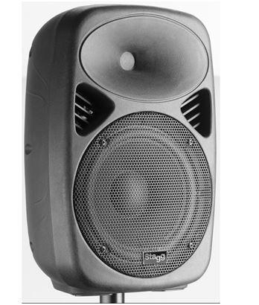
BOZGORAGAILUA

Slide 8
IKUSLEAK

Slide 9
PROIEKTAGAILUA

Slide 10
PROIEKTATZAILEA

Slide 14
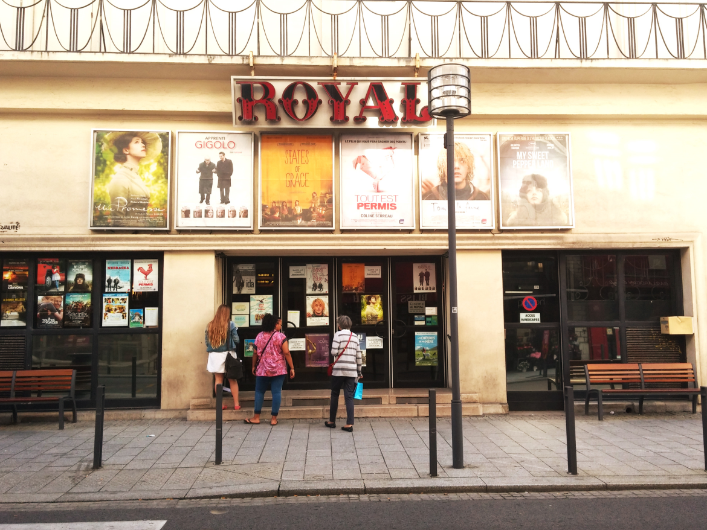

Slide 15
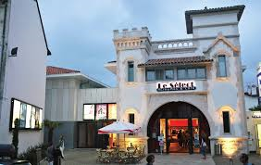

Slide 19
